Slide 1

Arquitectura basada en eventos
Pau Galopa
David Griera
Arnau Pons
Notes:
Hola, somos tal i tal

Slide 2
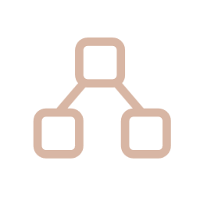



Contexto
Se encuentran comúnmente en contextos donde el procesamiento en tiempo real, la escalabilidad y la comunicación asíncrona son esenciales.
Escenarios de aplicación
Mensajería
Microservicios
Finanzas o e-commerce
Aplicaciones de IoT
Notes:
Estas arquitecturas se encuentran comúnmente en contextos donde el procesamiento en tiempo real, la escalabilidad y la comunicación asíncrona son esenciales Es por eso que sus casos de uso mas comunes son
en sistemas IoT (para gestionar de telemetria enviada por sensores o incluso el envio de comandos a actuadores i microcontroladores)
en plataformas de comercio electrónico y finanzas (ya que tendrian un volumen alto de datos a gesgtionar en tiempo real)
en sistemas de mensajeria (tipo, whatsapp, donde este tipo de arquitectura se puede encargar de la recepcion y envio de mensajes a multiples usuarios de forma paralela)
o en la comunicacion interservicio en sistemas basados en microservicios.

Slide 3
Problema a solucionar
Las arquitecturas de carácter síncrono pueden presentar los siguientes problemas…
Su naturaleza bloquante. Es decir, la espera entre que una solicitud se recibe y su respuesta.
Dificultad de la comunicación y sincronización entre sistemas distintos.
Rigidez para escalar el sistema.
Rigidez en la extensibilidad.
Mayor acoplamiento en el sistema.

Slide 4
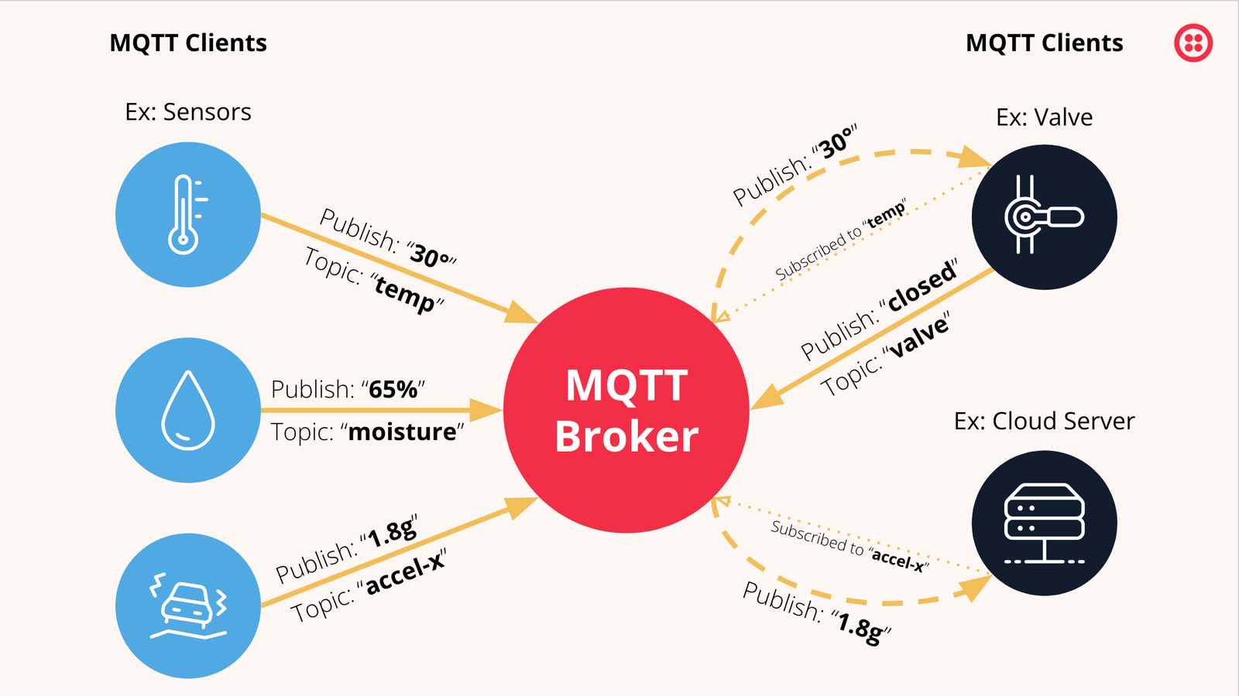
Topología de la arquitectura
Dos topologias principales Basado en Broker (ej: MQTT)
Notes:
Generadores Broker Procesadores Model Pub-Sub , topicos mensajes
per fluxes simples
poc acoblament
Cuando vemos la topologia de estas arquitecturas podemos distinguir dos distintas: una basada en la figura de Broker y otra basada en la de Mediador.
En una topologia basada en un broker de eventos, los generadores y procesadores de eventos se comunican de forma asincrónica a través de un intermediario, el broker.
Este solo se dedica a recibir y transmitir eventos, que en este contexto se les suelen llamar mensajes.
Esto lo hace mediante un modelo de publicación y suscripción donde basicamente tienes tópicos donde se publican mensajes y aquellos componentes del sistema que esten suscritos a esos topicos recibirian el mensaje. La publicacion y susbscripcion a topicos y la propagacion de mensajes lo orquestra dicho broker…..
Este approach es ideal para flujos simples y su ventaja principal el poco acoplamiento que introduce.
Como no hay una gestion centralizada, (recordemos que el broker no gestiona, solo recibe y transmite) el manejo de errores y su recuperación mas complicada.
Esto se suele utilizar en escenarios donde se involucran dispositivos de IoT.

Slide 5
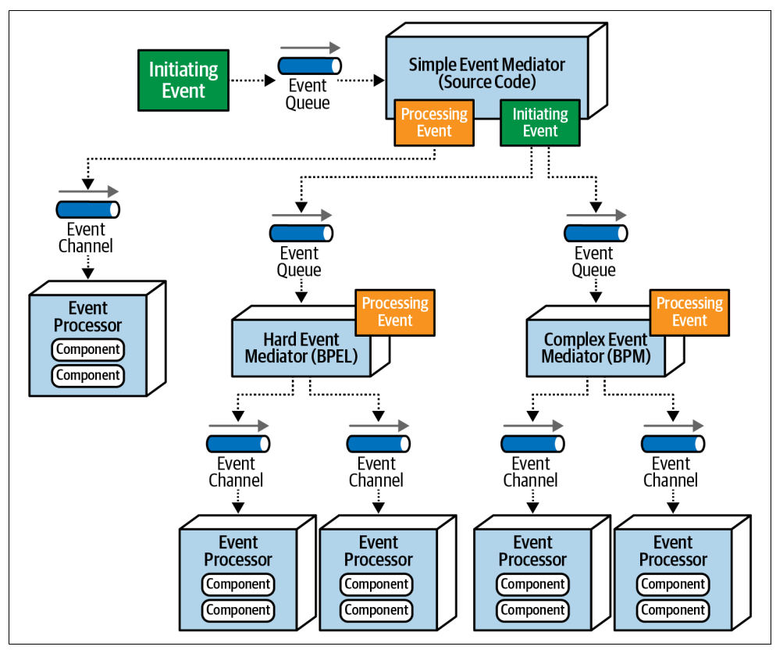
Topología de la arquitectura
Basado en Mediador (ej: Simple Event Mediator -> RabbitMQ) (ej: BPEL -> Apache ODE)
*Business Process Execution Language (BPEL)
Notes:
Por otro lado, tenemos otra possible topologia que presenta la figura del Mediador.
Un medidor, en contraste con un Broker, provee mas funcionalidades aparate de recibir i tansmitir mensajes. Entre esas funcionalidades tenemos cosas como:
proveer colas para los distintos tipos de eventos
dotarles de distintas prioridades
medios para gestionar mensajes cuya transmisión a fallado
o incluso, en casos mas complejos, pueden llegar a proveer de un lenguaje para escribir normas i flujos de gestion (señalar BPEL)
En la imagen podemos ver como tambien se podrian utilizar distintos tipos de mediadores (que pueden variar en complejidad), para agrupar eventos segun su dominio o lo complejo que sea gestionarlos

Slide 6

Ventajas e inconvenientes
Ventajas
Inconvenientes
Mejor capacidad de respuesta
Solo soporta consistencia eventual
Mejor agilidad y gestión del cambio
Menor certeza sobre el resultado del flujo de eventos
Escalabilidad y Flexibilidad
Difícil de probar y depurar
Toma de decisiones en tiempo real
Notes:
Ponsete Toca parlar dels avantatges i els inconvenients de la nostra arquitectura, destacar;
- Millor escalabilitat i elasticitat, això vol dir que el sistema pot augmentar o reduir recursos de manera dinàmica, adaptant-se a la demanda sense sobrecarregar el sistema.
- Millor capacitat de resposta i rendiment, en processar els esdeveniments en temps real, els sistemes poden respondre de manera més ràpida i eficient a les necessitats dels usuaris.
- Millor presa de decisions en temps real, en processar esdeveniments conforme ocorren, el sistema té la capacitat danalitzar dades i prendre decisions de manera immediata.
- Difícil de provar i depurar, com que el flux de processament d'esdeveniments és asíncron i distribuït, és complicat rastrejar errors o comportaments inesperats.
- Menor certesa sobre el resultat del flux d'esdeveniments, atès que els esdeveniments poden ocórrer en qualsevol ordre i en moments diferents, hi pot haver incertesa sobre com i quan es completaran certs processos.

Slide 7
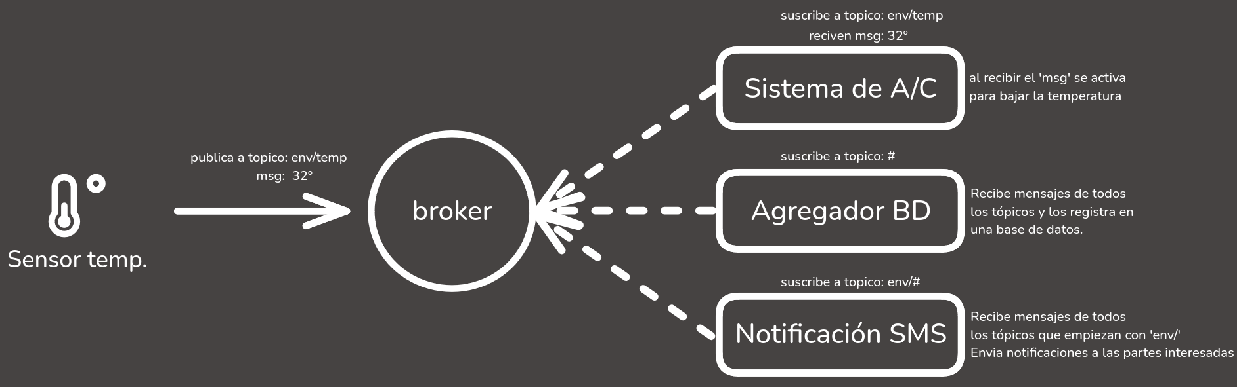
Ejemplo de aplicación
Notes:
Hemos escojido un sistema de IoT que utiliza el patron de Pub-Sub, es decir, una topologia con broker. Este ejemplo describe un sistema compuesto por un sensor de temperatura, un broker y 3 sistemas que consumen eventos.
El sensor de temperatura publica eventos que son lecturas al topico env/temp.
El broker, que sabe que sistemas estan escuchando ese topico, envia los mensajes de forma paralela
El sistema de aire acondicionado es un controllador que, si la temperatura es demasiado alta, empezaria a enfriar
El agregador de BD añade las lecturas a una base de datos para mantener un registro
i por ultimo el sistema de notificacion sms enviaria un mensaje a los usuarios que haga falta
Vemos como esta arquitectura no introduce acoplamiento entre sistemas y admite facilmente nuevos componentes. (NEXT DIAPO)

Slide 8
Ejemplo de aplicación
Sensor Humedad:
publica en env/humidity
Notes:
por ejemplo, un nuevo sensor de humedad que, sin modificar los demas sistemas el agregador de BD ya podria ser capaz de las lecturas del nuevo sensor
Ademas, como hemos dicho en las ventajas es responsivo en el sentido de que el retraso de la accion de cada sistema es, normalmente, el introducido por la latencia de red (que esta seria casi nula si el broker i los demas sistemas se ejecuta en el mismo hardware)
Pero tambien vemos las desventajas ya que para depurar un problema tendremos que determinar primero donde ocurre o por ejemplo, provarlo en un entorno de desarrollo donde no disponemos de hardware hay que simular la produccion de estos eventos

Slide 9

Bibliografía
En la elaboración de esta presentación se han consultado las siguientes referencias bibliográficas, donde se puede profundizar en la arquitectura basada en eventos:
Mark Richards and Neal Ford: *Fundamentals of Software Architecture. O'Reilly Media, 2020.
Chapter 14: Event-driven architecture.
https://www.ibm.com/cloud/learn/event-driven-architecture
https://www.eventstore.com/blog/service-oriented-architecture-vs-event-driven-architecture
Gracias por vuestra atención!

